Slide 1
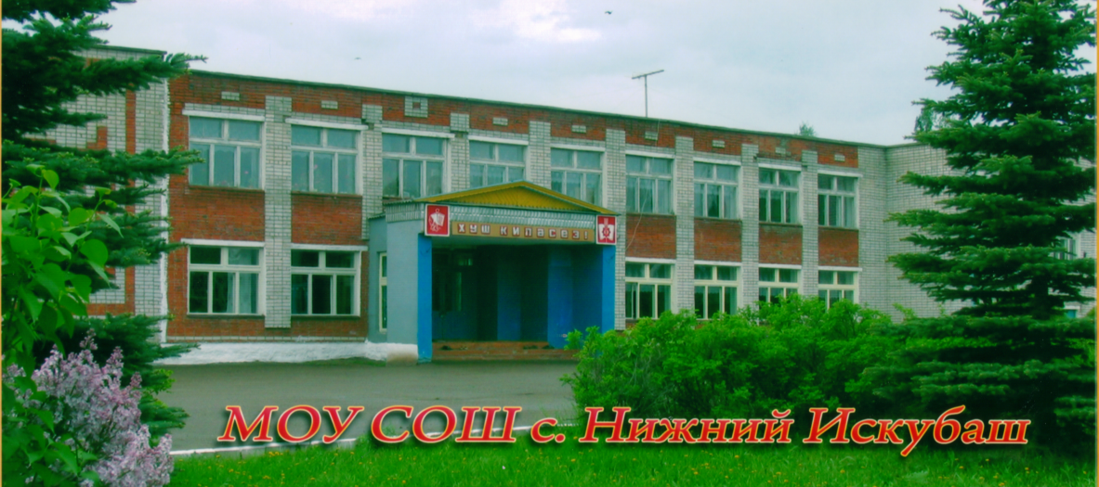
Музейларда туган як тарихының чагылышы
Татарстан Республикасы
Кукмара мунииципаль районы муниципаль бюджет белем бирү учреждениесе «Түбән Өскебаш авылы урта гомуми белем бирү мәктәбе»

Slide 2
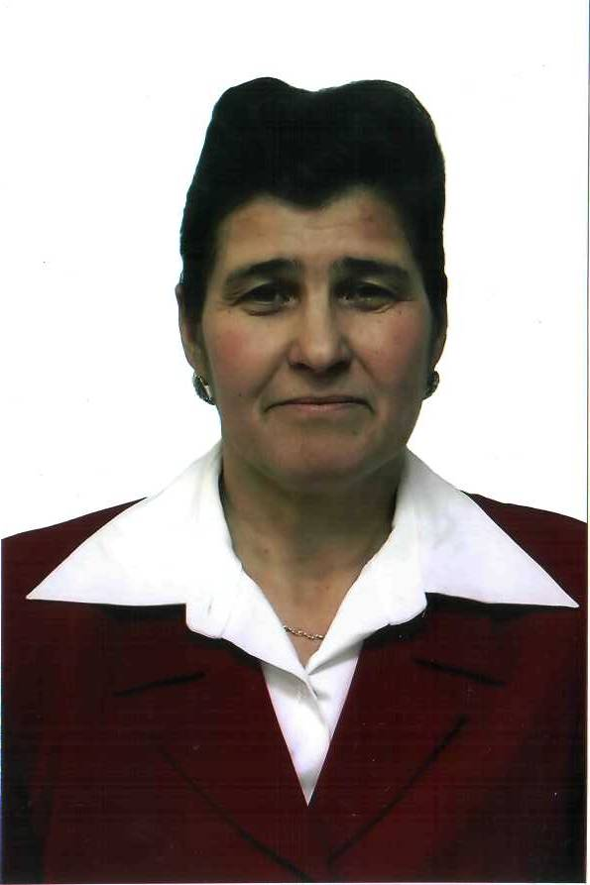

Туган якны өйрәнү музее җитәкчебез
Безнең мәктәптә туган якны өйрәнү музее 2009 нчы елдан эшли. Музей җитәкчесе - Хаҗиева Нәфисә Галимзяновна. Музейда эшчәнлек күпкырлы юнәлештә алып барыла. Түбәндәге бүлекләр эшли:
Авыл тарихы
Мәктәбем-горурлыгым
Этнография - тормыш-көнкүреш әйберләре
Якташларыбыз Ватан сугышында
Нумизматика
Әфганчылар
Туган ягым табигате
Һәр бүлекнең үз экскурсоводы бар.
Мәктәптә музей булдыру өчен 2009 нчы елдан экспонатлар туплый башланды. Бу елларда туган як тарихын өйрәнү түгәрәгенә йөрүче укучылар Хаҗиева Нәфисә Галимзяновна җитәкчелегендә авыл халкы арасына чыгып, авыл, мәктәп тарихы турында, авылның күренекле кешеләренә багышланган материаллар, фоторәсемнәр, экспонатлар тупладылар. Хәзерге көндә музейда 155 экспонат бар, туплау эше дәвам итә.

Slide 3
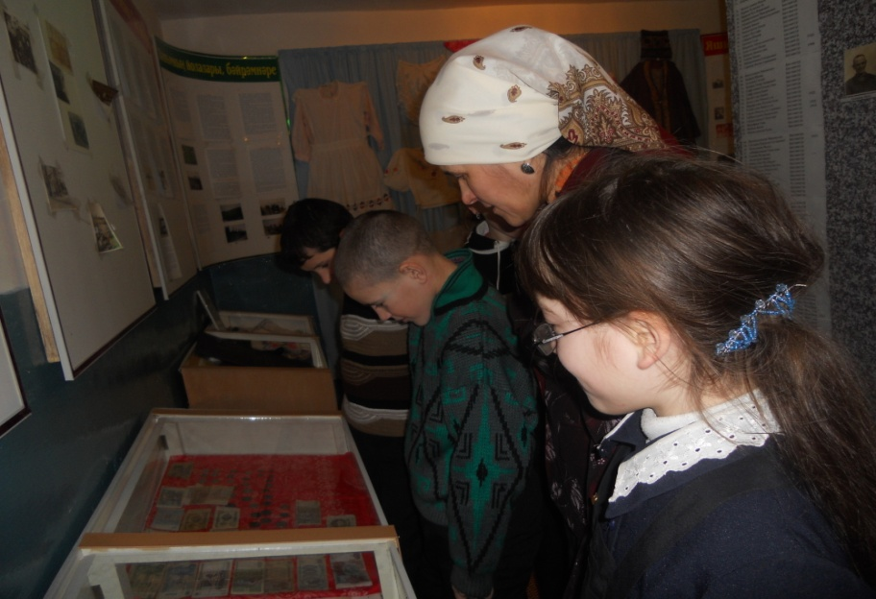
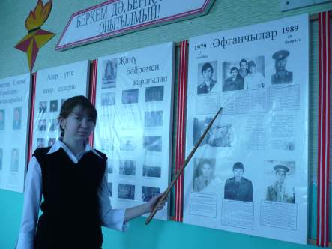
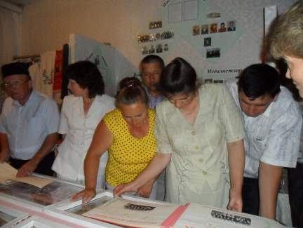
Музейда экскурсияләр
Музейның бер бүлеге “Әфганчы якташларыбыз” дип атала. Анда Әфганстанда хезмәт иткән авылдашларыбыз турында стенд урын алган .

Slide 4
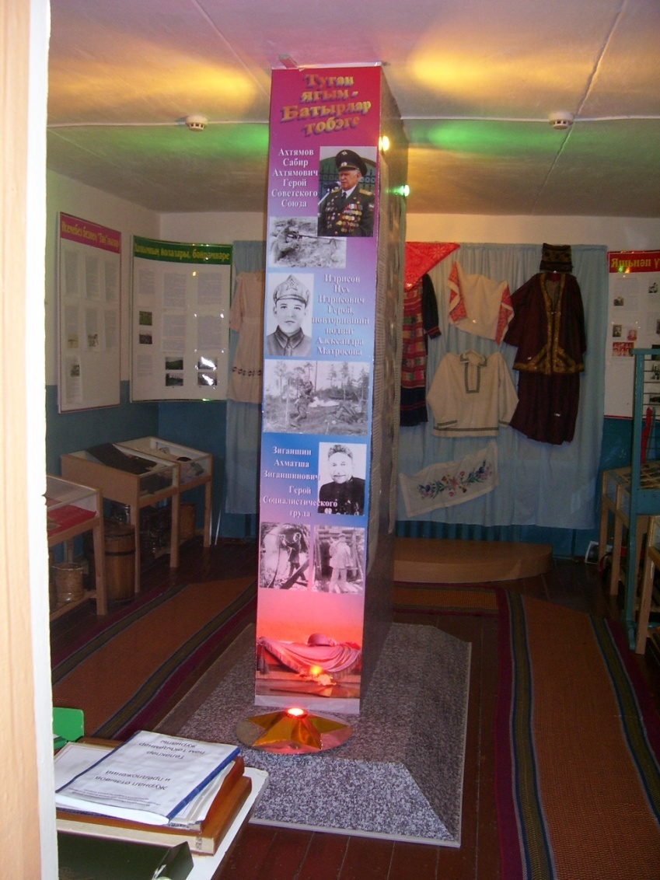
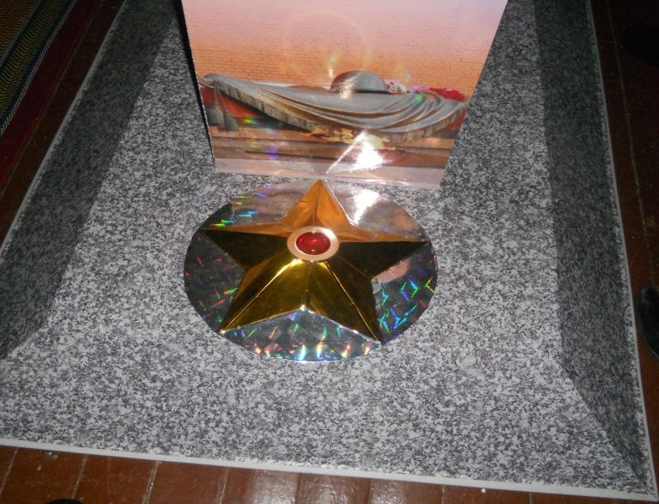
Якташларыбыз – Бөек Ватан сугышында
“Якташларыбыз Бөек Ватан сугышында”дигән бүлектә ветераннарыбыз турында мәгълүматлар, тыл ветераннарына багышланган альбомнар, “Сугыш чоры укытучылары”, ”Сугыш чоры балалары”, “Алар Ватан өчен көрәштеләр” альбомнары, ”Хәтер китабы”, котелок, фляжкалар, автоматның магазины, штыклар, солдат хатлары, фотокарточкалар саклана. Төбәгебезнең Советлар Союзы Геройлары портретлары, шулай ук орден - медальләр, аларның документлары, грамота, мактау кәгазьләре.

Slide 5
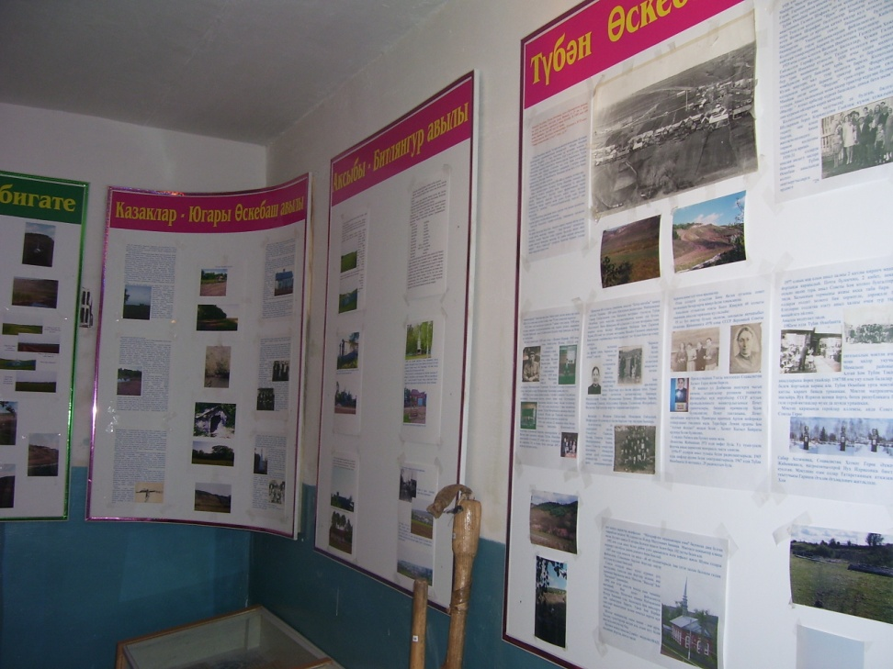
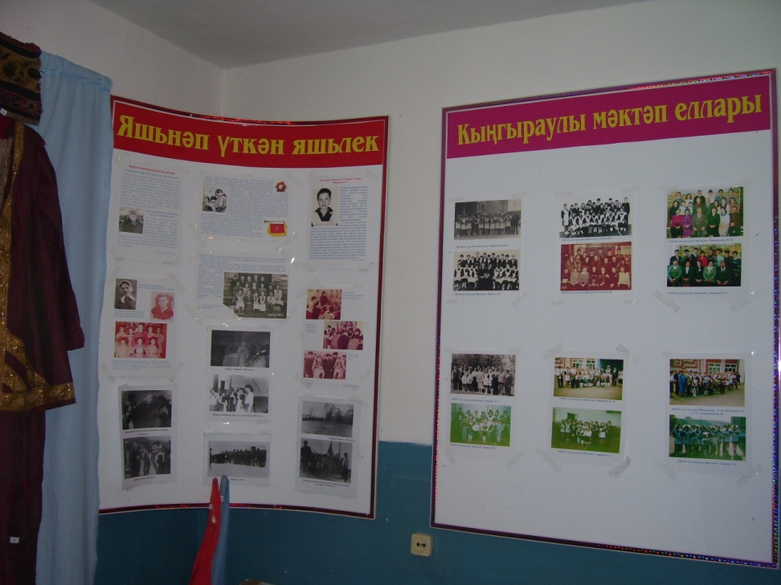
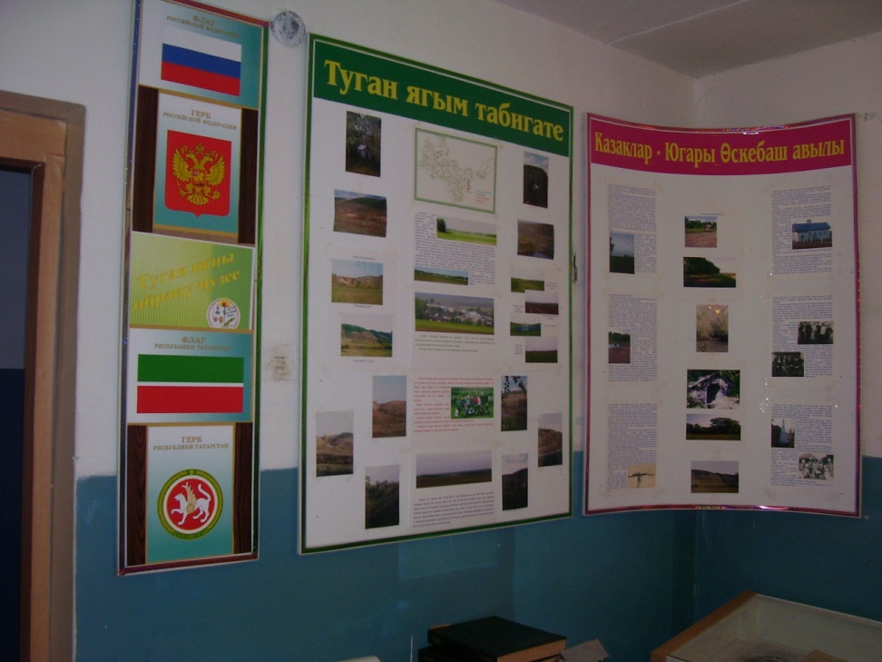
“Авыллар тарихы” бүлеге
“Авыллар тарихы” бүлегендә “Бай тарихлы төбәгем” дигән стенд, колхоз тарихына караган альбомнар, авылыбызның хезмәт алдынгылары турында газета материаллары, күп санда фоторәсемнәр тупланган. Аларны караганда, без үзебезнең әби-бабаларыбыз белән горурланабыз . Хезмәт тәрбиясенә, профориентациягә багышланган класс сәгатьләре өчен бу материаллар - үзе бетмәс хәзинә.

Slide 6
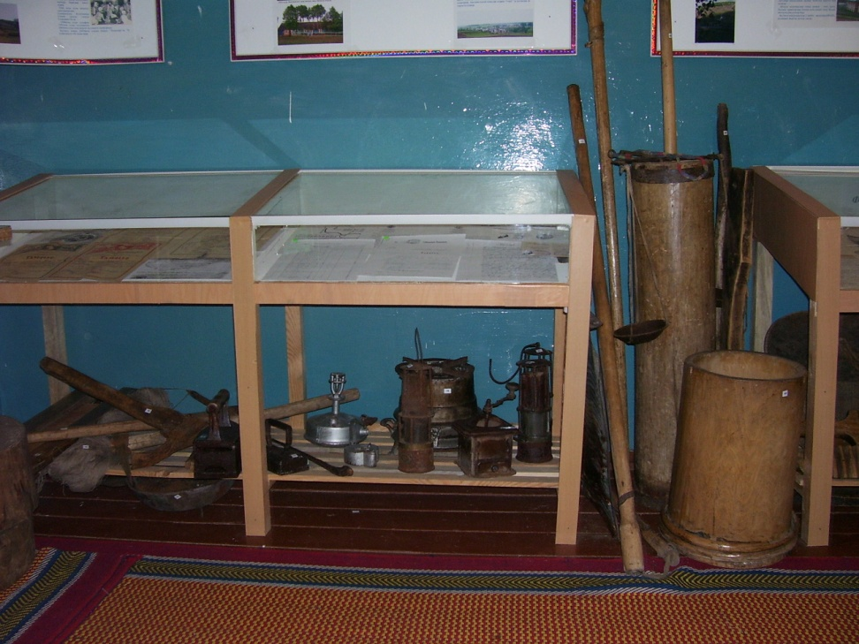
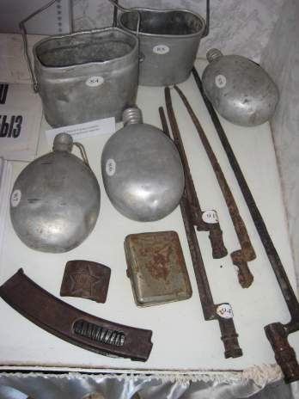
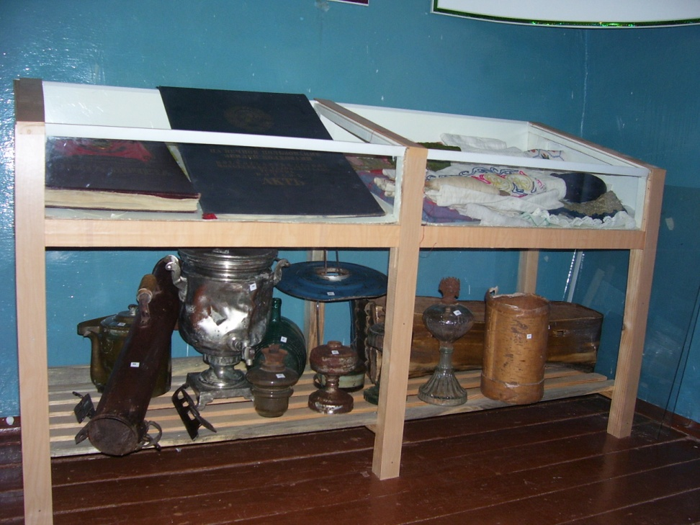
Музейда Бөек Ватан сугышы бүлеге
Сугыш елларын хәтерләтүче истәлекләр дә музейда урын алган. Алар безгә сугыш фаҗигасен искә төшереп торалар.

Slide 7
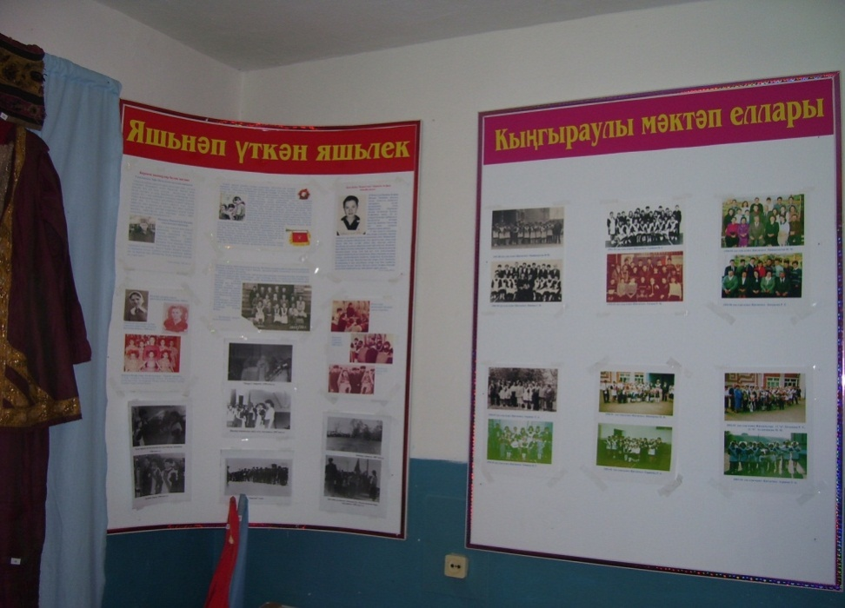
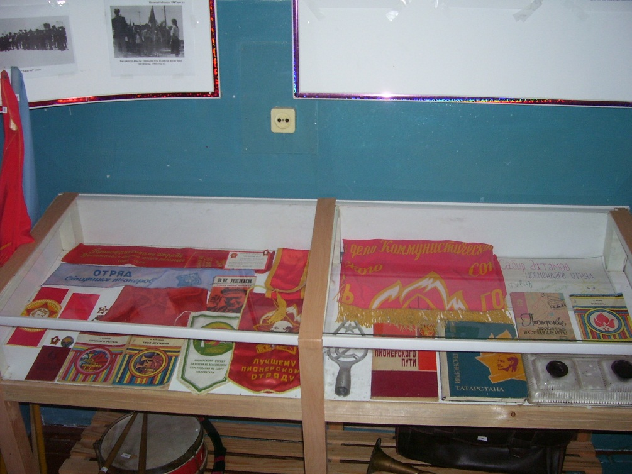
Кыңгыраулы мәктәп еллары
“Мәктәбем-горурлыгым” бүлегендә мәктәпнең бер гасырлык тарихы, аның директорлары, укыткан укытучылар, чыгарылыш укучылары турында материаллар, альбомнар, ветеран укытучыларның, элекке укучыларының истәлекләре, уку алдынгыларының, медалистларның фотографияләре тупланган. Пионер тарихына караган экспонатлар - галстуклар, значоклар, байраклар, укучы формасы бар.

Slide 8

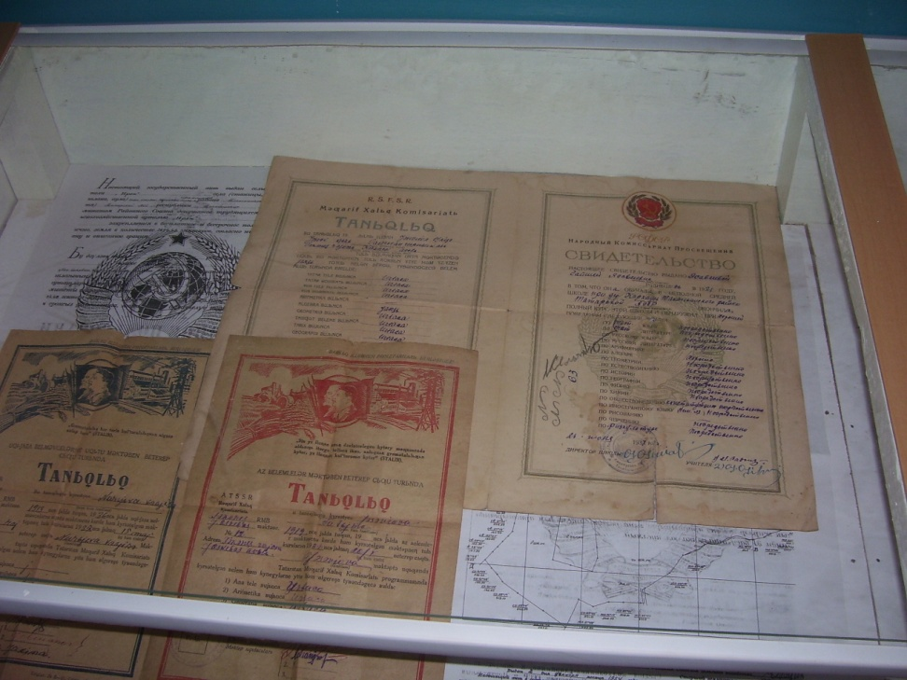
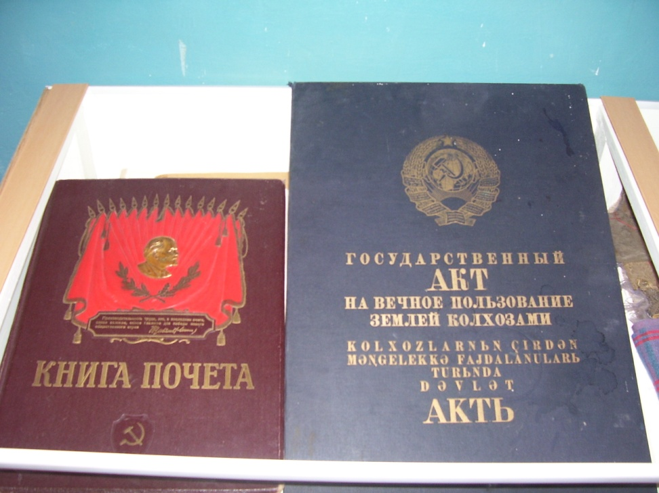
Шаулы мәктәп еллары
Пионер тарихына караган экспонатлар - галстуклар, значоклар, байраклар, укучы формасы бар.

Slide 9
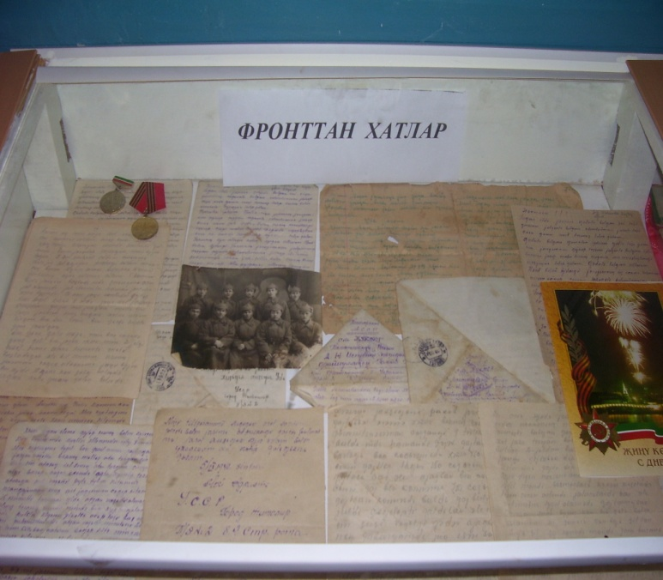
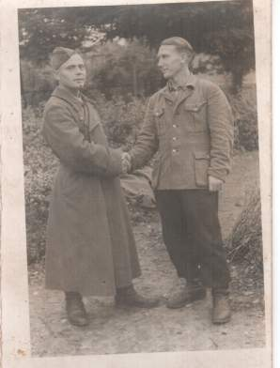
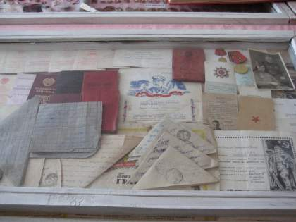
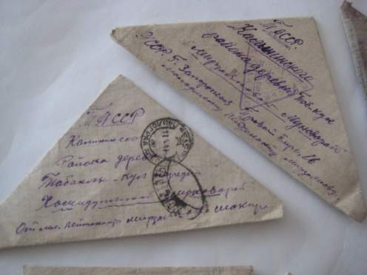
Музейда – солдат хатлары
Музейда шулай ук фронттан килгән хатлар да урын алган.Аларда сугышчыларның туган нигезләрен юксынулары, гаиләләрен сагынулары сурәтләнгән.

Slide 10
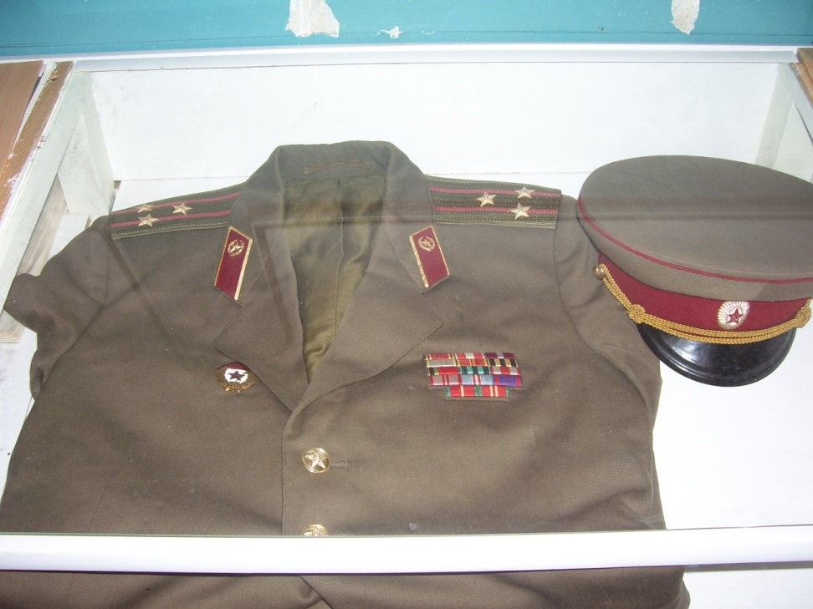
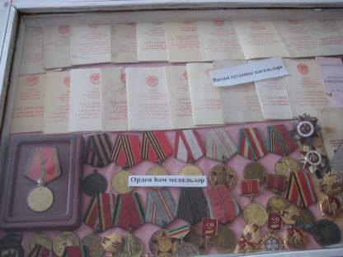
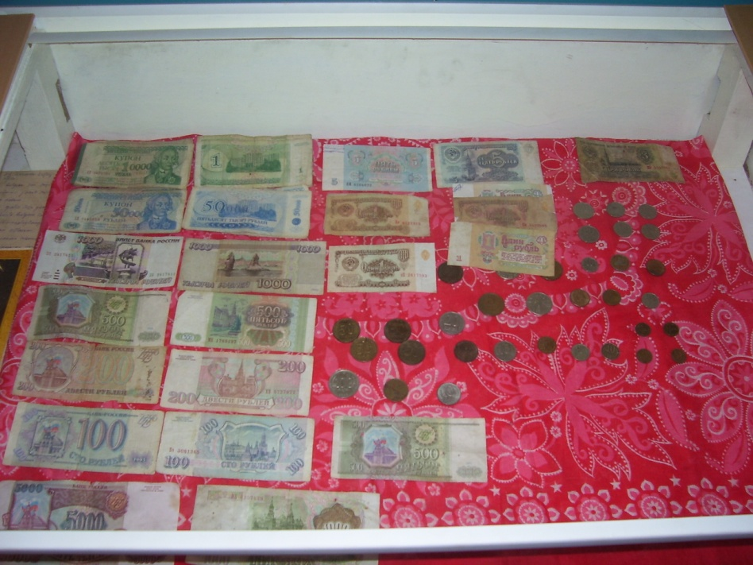
“Нумизматика” бүлеге
“Нумизматика” бүлегендә борынгы тимер, кәгазь акчалар, заемнар күп. Тарих дәресләрендә укучыларга күрсәтү өчен файдаланыла.

Slide 11
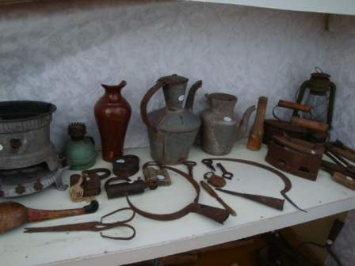
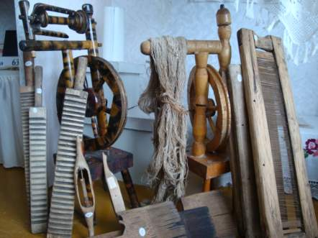
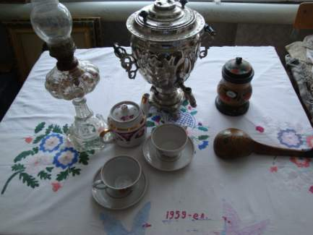
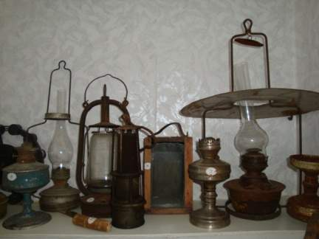
Халкымның көндәлек тормышта кулланган әйберләре
Музейда сирәк очрый торган экспонатлар да бар. Бөек Ватан сугышында катнашкан авылдашларыбызның котелоклары, документлары, орден-медальләре, сугыштан язган хатлары - әнә шундыйлардан. Музейда булучыларны биредә тупланган эш коралларыннан –кул тегермәне, туку орчыклары, жилпуч, җеп эрләгеч, агач көрәк, чабагач, урак, май язгыч, киле, шулай ук тормыш-көнкүреш кирәк-яракларыннан төрле керосин лампалары, шахтер лампасы, керосинка, төрле йозаклар, сәгатьләр, кайчы, үлчәүләр, бизмән, кистән, әбиләребезнең кул эшләреннән челтәр , чигүләр, сугылган тастымаллар, хатын-кызларның һәм ирләрнең милли киемнәре, чабата, бишек, XVIII-XX гасыр акчалары, заемнар, гарәпчә язылган иске китаплар, догалар, бизәнү әйберләре, төрле значоклар җәлеп итә. Бу экспонатлар укыту-тәрбия процессында киң кулланыла.

Slide 12
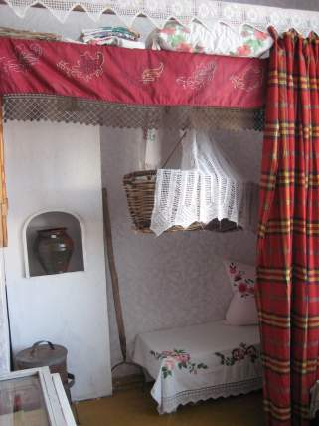
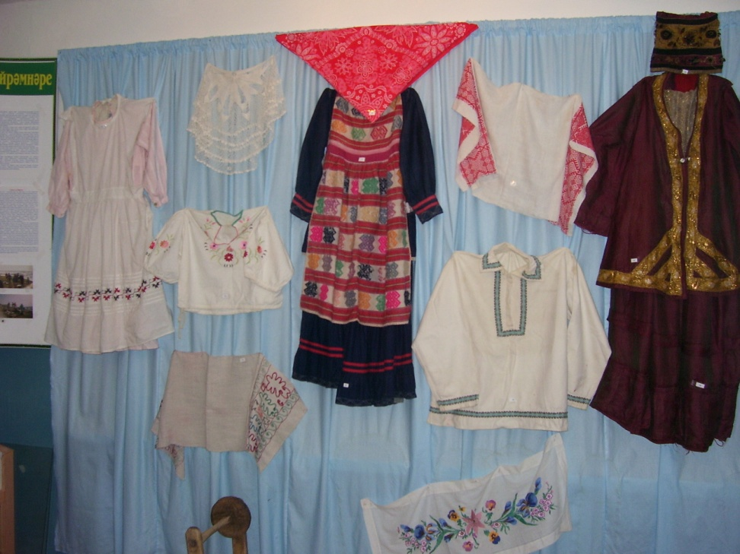
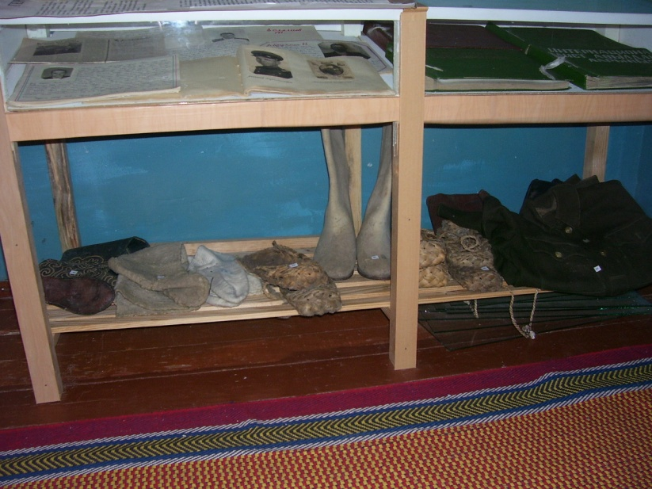
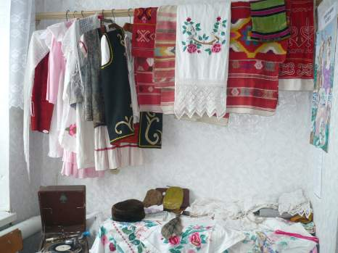
“Этнография” бүлеге
Халкым элек-электән һөнәрле халык булган. Күз нурлары сибелгән чиккән сөлгеләр, ашъяулыклар ,тәрәзә пәрдәләре татар халкының йөз аклыгын, булганлыгын күрсәтә

Slide 13
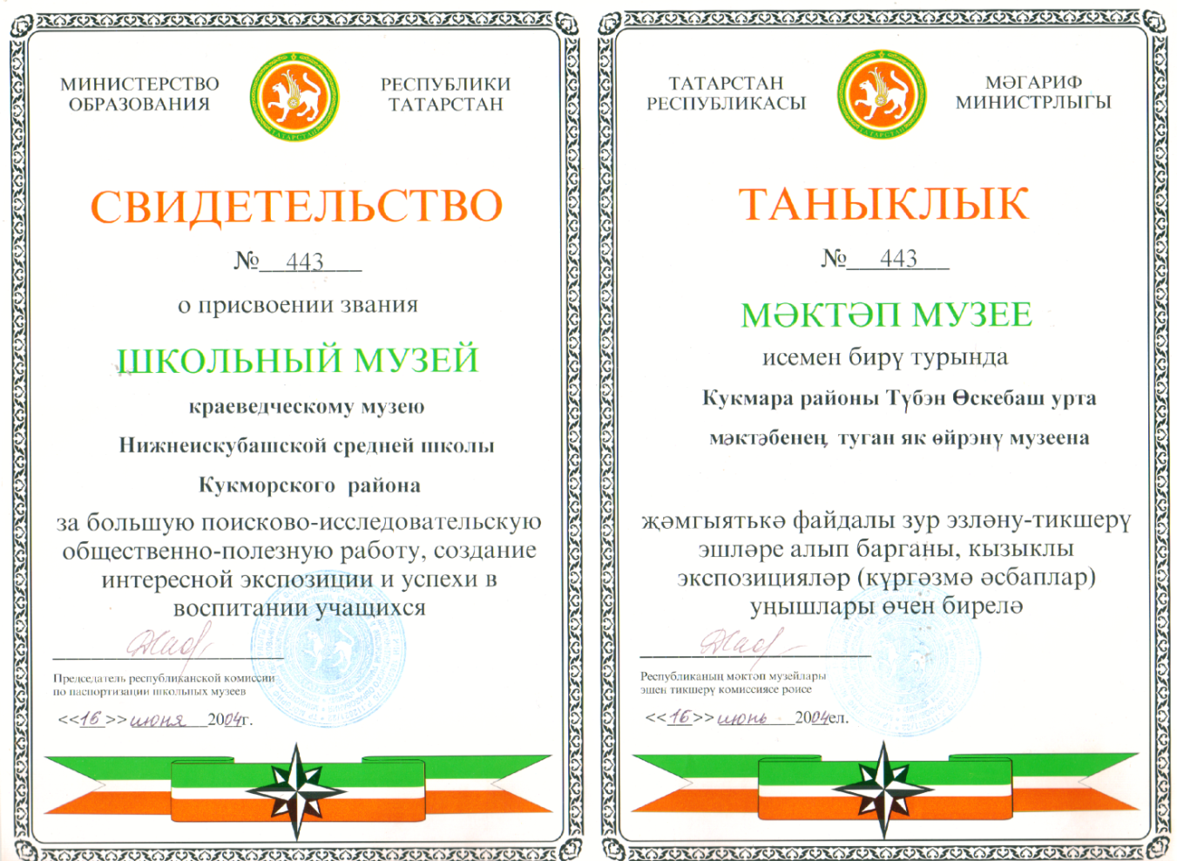
Патриотик тәрбия юнәлешендә эшчәнлек нәтиҗәләре
Мәктәбебездә шулай ук “Сугышчан Дан музее” дә эшләп килә. Анда батыр якташларыбыз, аларның күрсәткән батырлыклары турында материаллар тупланган.

Slide 14
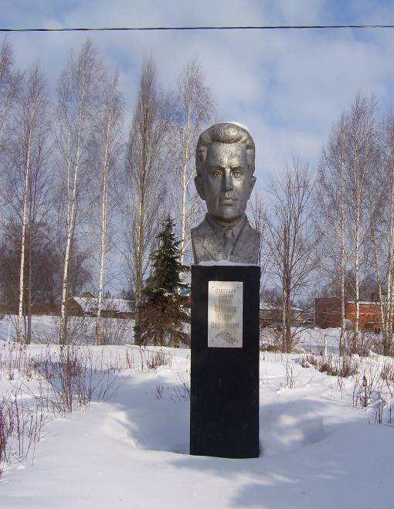
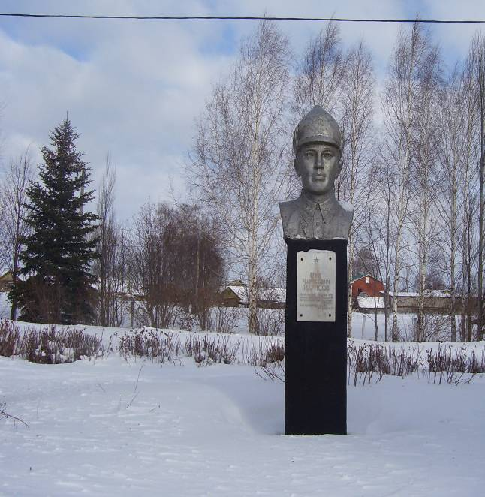
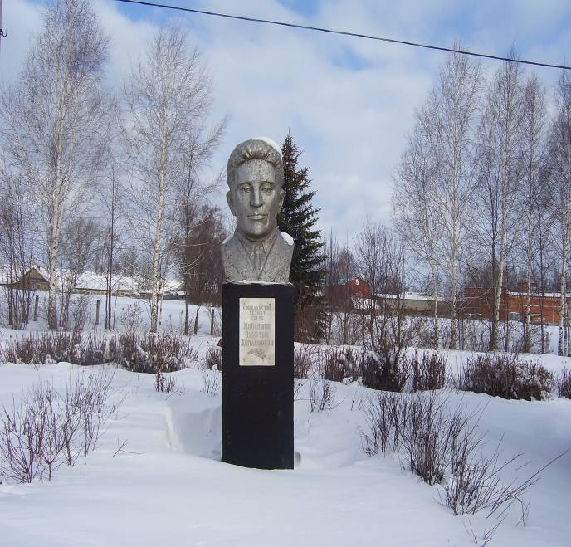
Мәктәбебез каршындагы данлыклы Геройлар аллеясы
Советлар Союзы Герое Сабир Әхтәмов, матросовчы якташыбыз Нух Идрисов, Социалистик Хезмәт Герое Әхмәтша Җиһаншинга куелган һәйкәлләр безне һәр көнне игелекле эшләргә, зур уңышларг
а рухландырып тора.

